Slide 1
学术论文规范和写作
--小组讨论汇报
左美云 指导老师
汇报人 窦艳伟 张小源 曹宏伟 张磊
中国人民大学信息学院

Slide 2
题目
区块链在互联网金融行业的现状与展望

Slide 3



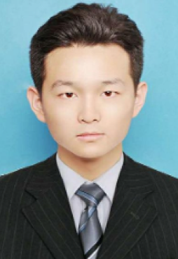
作者
窦艳伟 张小源 曹宏伟 张 磊
(91310057) (91310124) (91310227) (91310385)

Slide 4
单位
中国人民大学信息学院

Slide 5
摘要
区块链是随着比特币等数字加密货币的日益普及而逐渐兴起的一种全新的去中心化基础架构与分布式计算范式,目前已经引起政府部门、金融机构、科技企业和资本市场的高度重视与广泛关注.本文通过解构区块链的核心要素,提出了区块链系统的基础架构模型,详细阐述了区块链及与之相关的比特币的基本原理、技术、方法与应用现状,讨论了智能合约的理念、应用和意义,说明区块链模式对于互联网金融的适应条件，并在具体产业发展变革的阶段性过程中，从信用验证、资金流转、交易效率、风险管理这四个方面展开论证，为相关研究提供参考材料。

Slide 6
关键字
区块链
去中心化
互联网金融
征信
风控
智能合约

Slide 7
引言
区块链技术无疑是当下中国市场最火爆的新技术，尽管它的母体——数字货币遭遇了政策层面的监管，但是有关区块链技术本身的优势让人们看到了它对于传统行业，特别是互联网金融行业具备的巨大的改造作用。这既是一种偶然，也是一种必然.区块链技术的母体是数字货币，而数字货币从某种意义上来讲可以归为互联网金融的一种。通过诞生与互联网金融内部的技术来改造自身，颇有一种自我更新的味道。凭借着区块链技术与互联网金融的这种天然联系，我们也能够对互联网金融进行更加彻底的改造。互联网金融之所以会出现问题在很大程度上是由于风控的缺失所导致的。区块链技术的信任机制和不可篡改的特点如何能够来弥补互联网金融在风控方面的缺失，让互联网金融真正变成一个安全透明的存在?

Slide 8
数据来源
银行
贷款公司
征信机构
监管机构

Slide 9
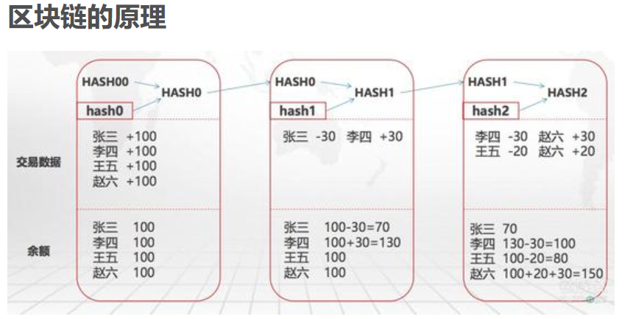
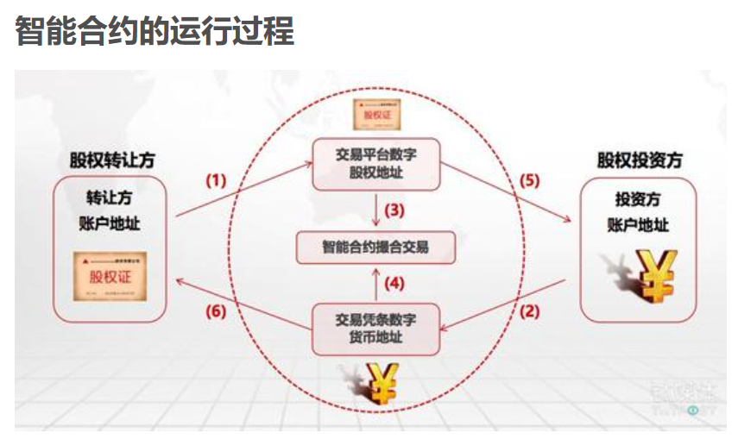
研究过程:

Slide 10
分析与讨论
当前的互联网金融企业依旧是通过政府,银行等中心化权威机构来建立信用,而区块链技术的应用,可以使互联网金融平台通过技术本书来存成交易。供应链金融数据写在区块链上不可篡改，就会形成非常宝贵的信用资料，方便融资，也方便企业提高自己的信用，对于信用差的企业，他们就会被淘汰。
区块链对整个经济和社会的颠覆意义是深远的，区块链的技术就和互联网技术一样，能够有巨大的经济价值、社会价值，目前在这个行业内也能够保持一定的领先地位。

Slide 11
结束语,观点
区块链时代的来临让我们看到了改造互联网金融行业痛点和难题的曙光，作为一个与区块链技术有着内在联系的行业，互联网金融将会与其产生更加深度的融合与联系。在区块链技术成为风口的同时，互联网金融或许能找到昏暗天空下的一抹亮色。

Slide 12
致谢
感谢信息学院副院长左美云老师的指导；
感谢小组成员们的团结努力,共同付出;
感觉为区块链在技术发展做出研究的技术工作者。

Slide 13
参考文献：
【1】《区块链技术发展现状与展望》袁勇，王飞跃；
【2】《电子货币激励机制综述》何云华，耿子烨，李红等；
【3】区块链----从数字货币到信用社会，长铗、韩锋等

Slide 14
Thank you
Comments and Suggestions

